Slide 1
팀 무히려좋아
“
오픈소스
소프트웨어 프로젝트
2015111157 고세열
2016112568 박병현
2016112583 임채균

Slide 2
INDEX
BASES
개발환경
DETAILS
Algorithm Structure
프로젝트 일정 및 역할 분담

Slide 3
“
BASES

Slide 4
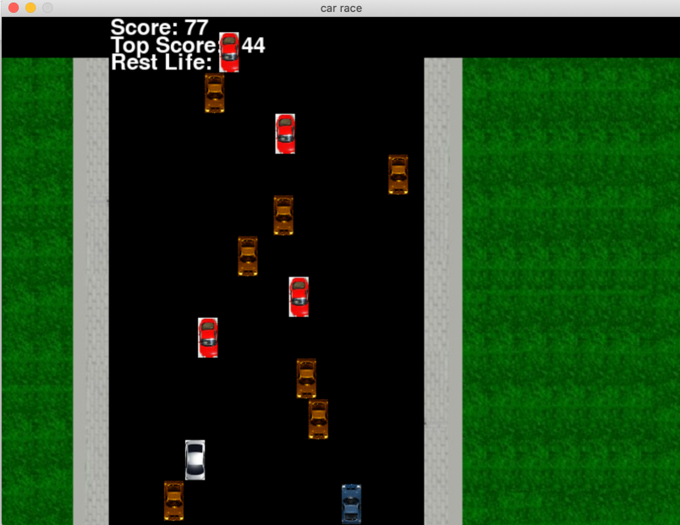
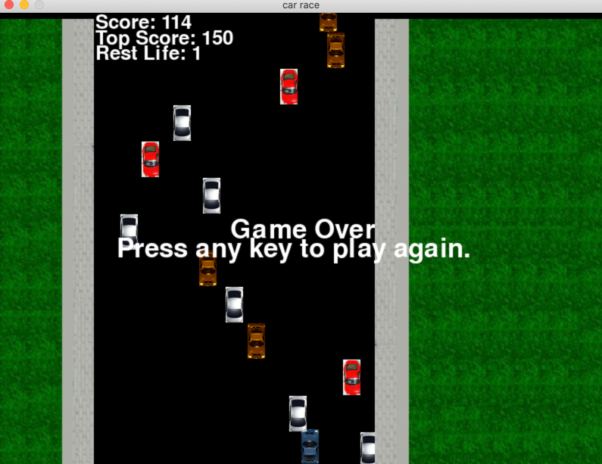
BASES
- 선정 게임 정보
게임 장르 : RACING GAME
사용 언어 : PYTHON
주소 : https://github.com/Sagarsawant224/Racing-game
Lisence : GPL 3.0

Slide 5
BASES
- 선정 게임에 대한 SWOT 분석
1
STRENGTH
메소드화된 기능들로 인해 코드의 구성이 잘 짜여져있음
비교적 간단한 코드 구조로 다양한 응용 접목 가능
접근성이 높아 많은 사람들에게 흥미 유발 가능
어느 환경에서나 게임을 즐길 수 있음

Slide 6
BASES
- 선정 게임에 대한 SWOT 분석
2
WEAKNESS
장애물과의 충돌판정이 아쉬움
이미지가 너무 단조로워 변칙적인 상황이 발생하지 않음
유저와 인터페이스의 상호작용이 거의 없음
게임을 함으로 얻는 ‘성취요소’ 부족

Slide 7
BASES
- 선정 게임에 대한 SWOT 분석
3
OPPERTUNITY
기본적인 뼈대가 존재하기 때문에 수정이 수월함
레이싱게임 + 슈팅게임의 요소를 결합하여 퀄리티 높은 게임 제작
참고할 수 있는 오픈소스들이 다양함

Slide 8
BASES
- 선정 게임에 대한 SWOT 분석
4
THREAT
슈팅게임과 레이싱게임의 기능이 합쳐짐으로 인해 다양한 오류 발생 가능
배경음악, 캐릭터, 배경, 이미지 등과 관련된 저작권 이슈

Slide 9
“
개발 환경

Slide 10


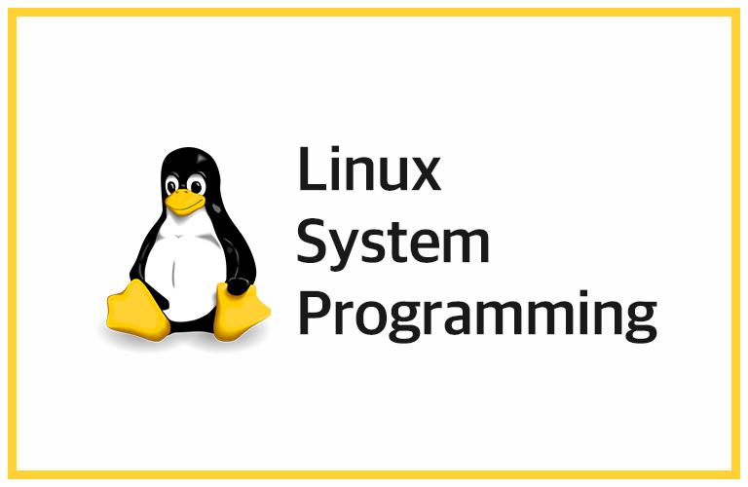
개발 환경
언어
IDE
OS

Slide 11
“
DETAILS

Slide 12




DETAILS
- 스토리 부여
GAME CLEAR
STAGE 1
STAGE 2
STAGE 3

Slide 13

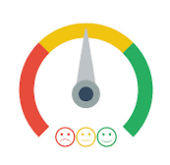
DETAILS
- 모드 추가
Shooting game의 요소를 접목시킨다.
장애물을 피하는 것 -> USER 가 장애물 공격
User를 공격하는 타겟의 이동속도, 개수를 조절해
다양한 난이도의 스테이지를 만든다.

Slide 14
DETAILS
- 인터페이스 향상
상황에 맞는 사운드 추가
- 상황에 맞는 사운드를 추가해 생동감을 더한다
II. 메뉴 추가
- 사용자가 원하는 스테이지, 캐릭터 등을 선택
III. 콤보 기능 추가
- 콤보 기능으로 점수산정 방식 수정
IV. 보스 등장

Slide 15
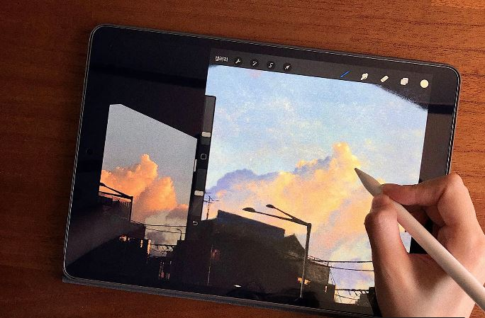
DETAILS
- 인디자인 개선
배경, 캐릭터, 인게임 효과 이미지
개선
화면 자체를 유동적으로 조정
-> 앞으로 나아가는 느낌을 줌
유저에게 공감을 살 수 있는 캐릭터
등장

Slide 16
DETAILS
- 디테일 개선에 따른 기대효과
몰입효과
-> 공감할 수 있는 배경, 캐릭터 등으로 유저의 관심 유발
단순함 탈피
-> 스테이지, 캐릭터 선택, 슈팅게임 요소와의 접목으로 2차원 레이싱 게임의 단순함 해소
퀄리티
-> 인터페이스 향상과 인디자인 개선으로 퀄리티 상승 기대

Slide 17
“
ALGORITHM
STRUCTURE

Slide 18
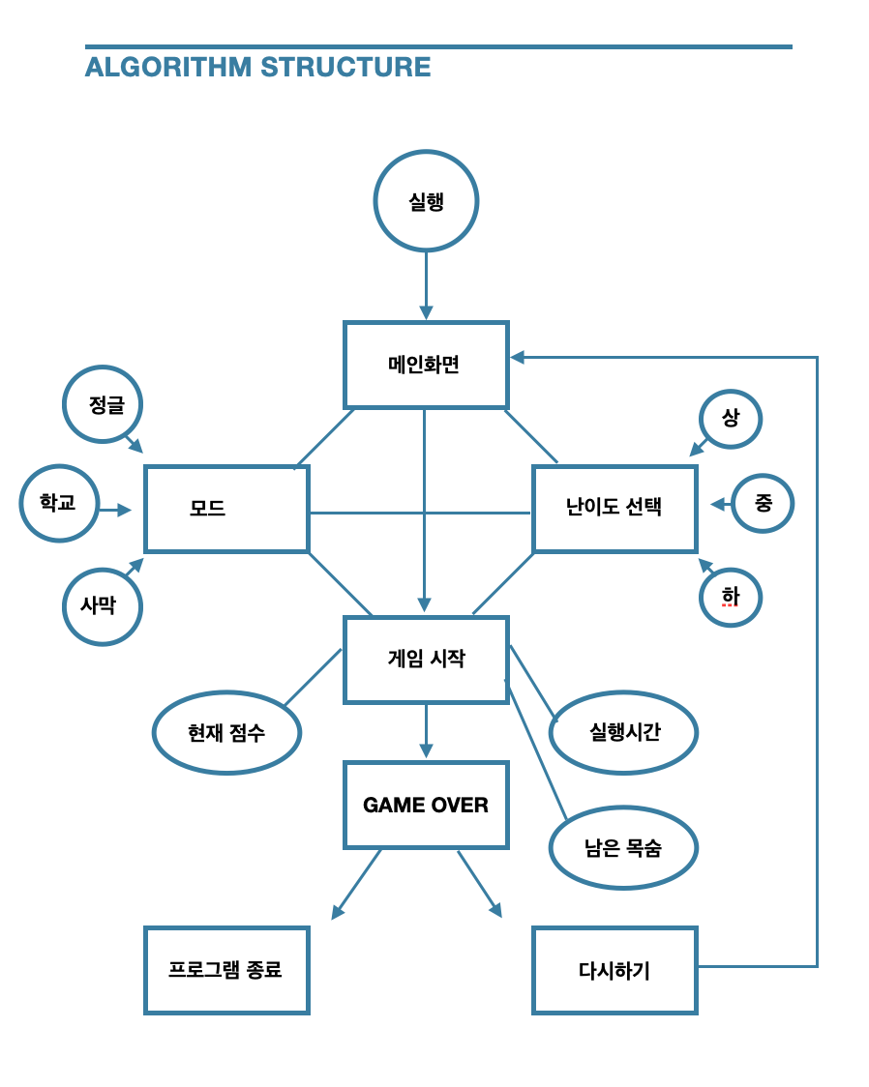
ALGORITHM STRUCTURE

Slide 19
“
프로젝트 일정/ 역할 분담

Slide 20



역할 분담
- 수행해야 할 작업
캐릭터 제작
맵 디자인 제작
인게임 효과 디자인
게임 상황에 알맞은 사운드 조사 / 적용
세부 기능 구성하기
더 나은 알고리즘 찾아보고 적용
인터페이스 구성 및 제작
장애물과의 충돌문제 개선
레벨업에 따른 무기 변화 적용
보고서 작성
발표자료 작성

Slide 21


역할 분담
고세열
- 전체적인 디자인 담당 (캐릭터, 맵, 인게임 효과)
- 기존 코드 이해
- 캐릭터와 인게임 효과 적용시키기
- 사운드 조사 및 적용
- 보고서 작성
- 발표자료 작성

Slide 22
역할 분담
박병현
- 기존 코드 이해
- 게임 모드별 세부 기능 구성하기(목숨, 스피드, 시간, 보스)
- 더 나은 알고리즘 찾아보고 적용하기
- 레벨업에 따른 미사일의 변화 적용시키기
- 디버깅
- 보고서 작성
- 발표자료 작성

Slide 23
역할 분담
임채균
- 기존 코드 이해
- 더 나은 알고리즘 찾아보고 적용하기
- 게임 시작 인터페이스 구성 및 제작
- 장애물과의 충돌문제점 개선하기
- 디버깅
-보고서 작성
-발표자료 작성

Slide 24
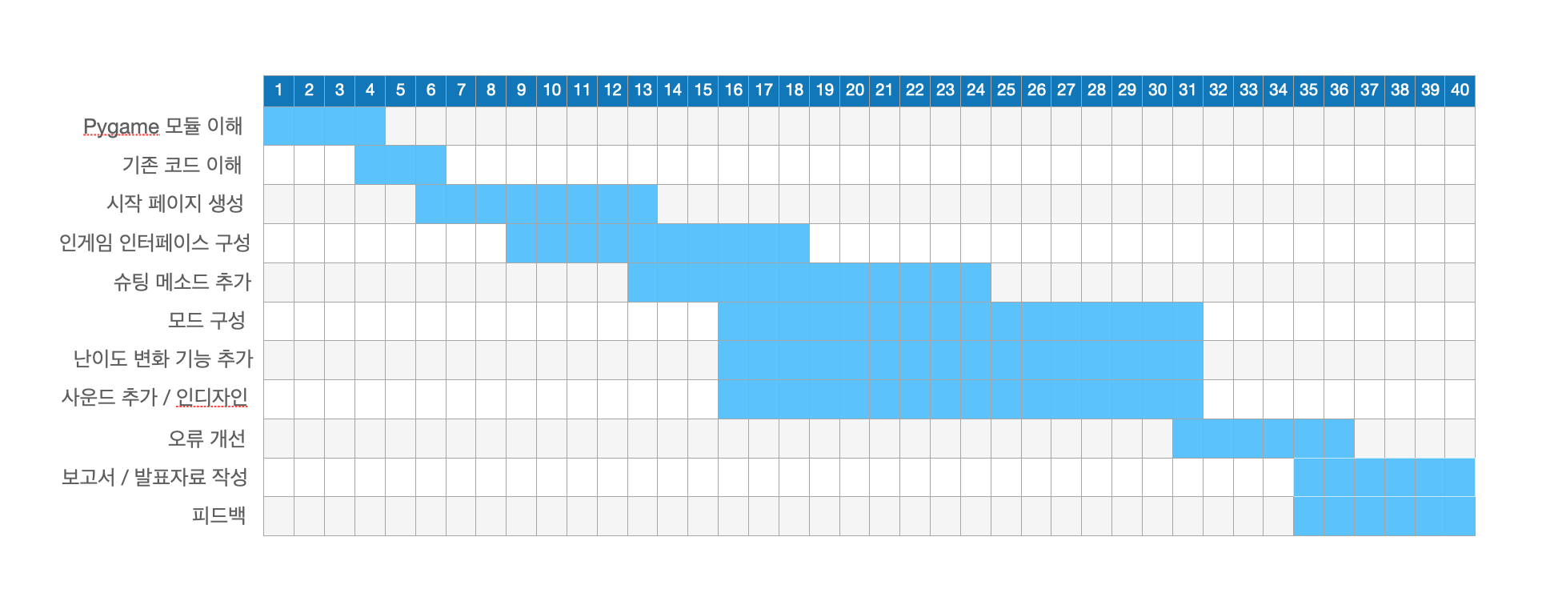
프로젝트 일정

Slide 25
“
감사합니다

